Slide 1
GA-75 空压机故障指示与安全标识图集
设备动力部 · 空压站 · V1.0 · 2026-10-13

Slide 2
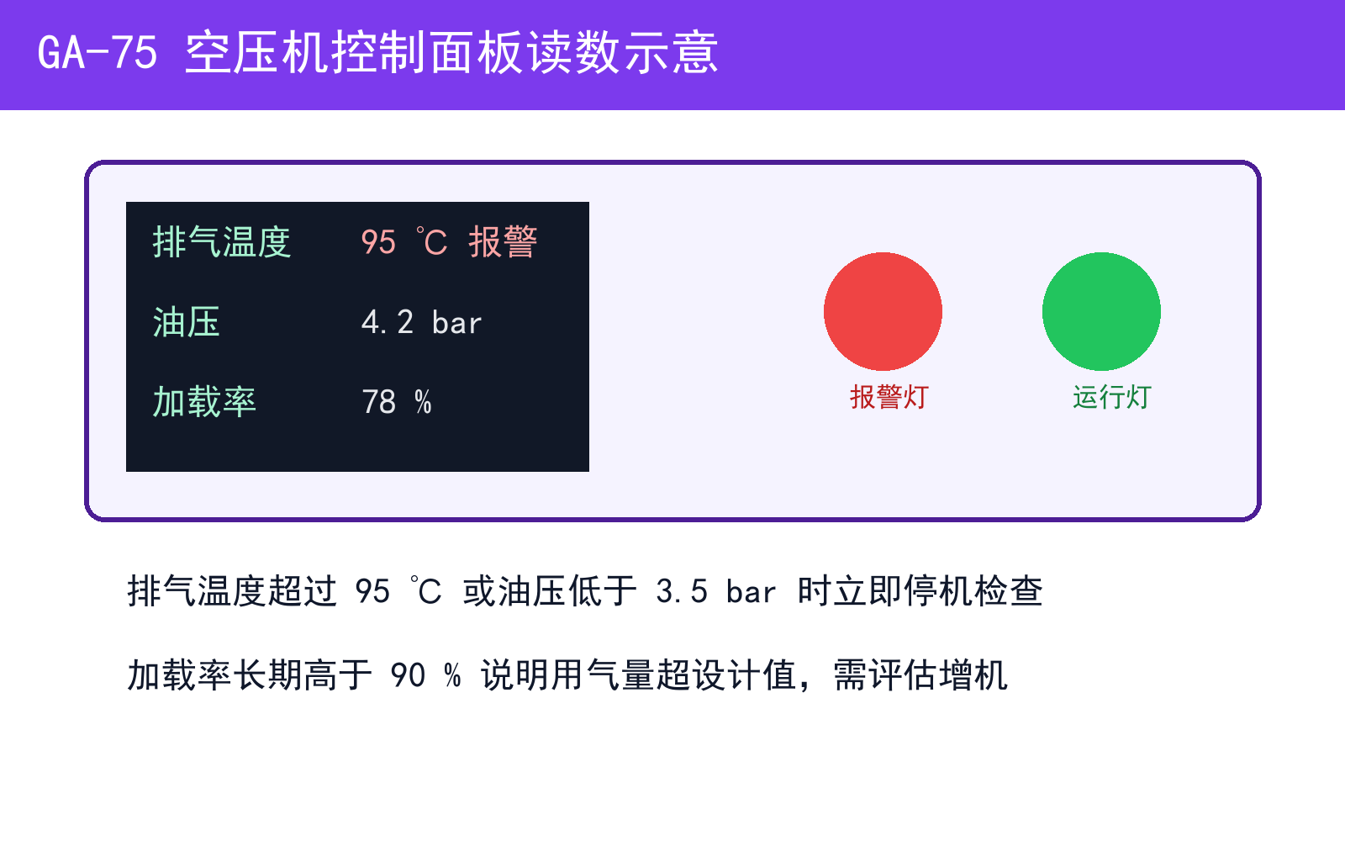
图 1
图 1 GA-75 控制面板读数：排气温度 95 ℃ 报警、油压 4.2 bar、加载率 78%。
排气温度超过 95 ℃ 立即停机
油压低于 3.5 bar 停机检查
问题可以问：空压机排气温度多少报警

Slide 3
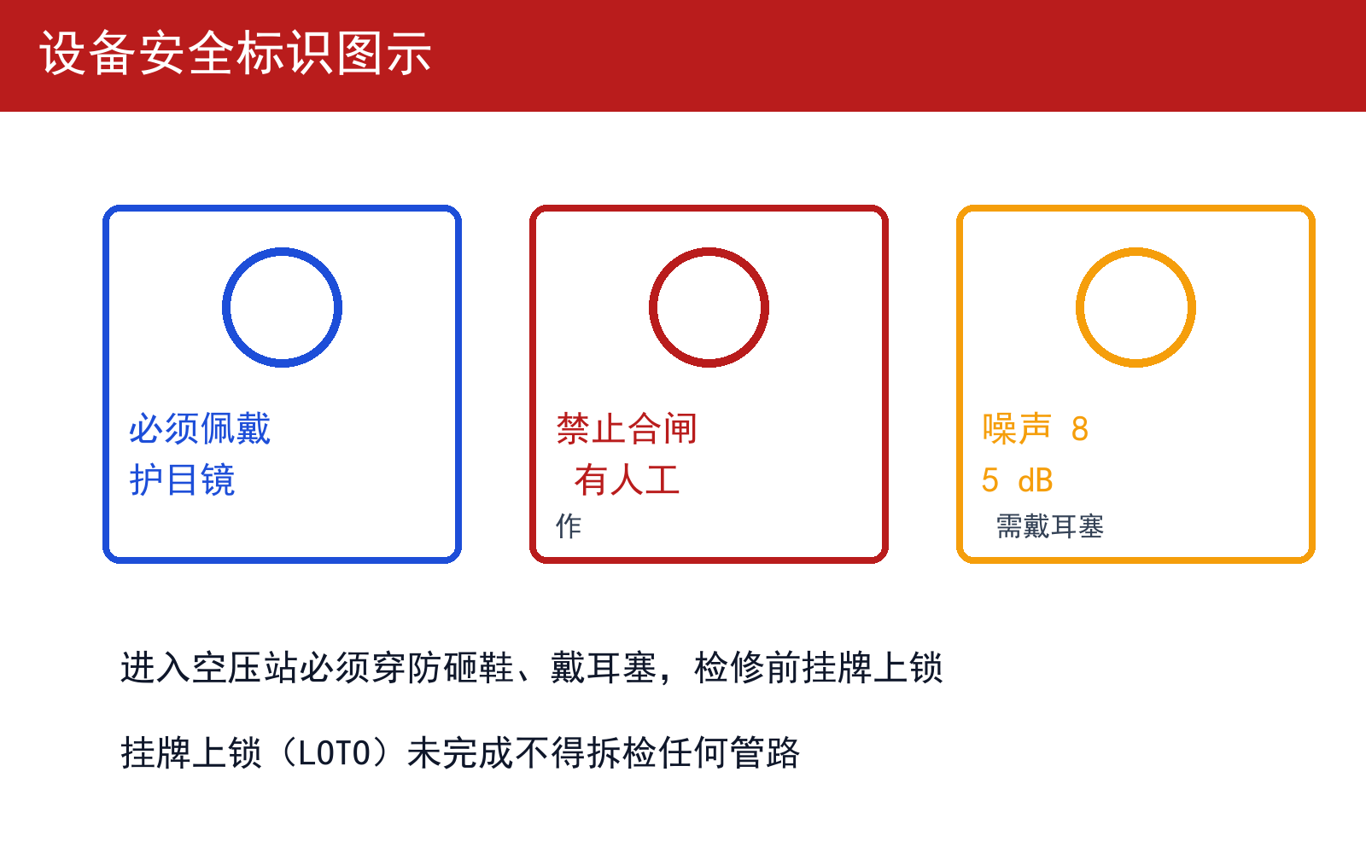
图 2
图 2 空压站安全标识：必须佩戴护目镜、禁止合闸有人工作、噪声 85 dB 需戴耳塞。
检修前必须挂牌上锁 LOTO
进入空压站穿防砸鞋戴耳塞
问题可以问：空压站需要什么安全标识

Slide 4
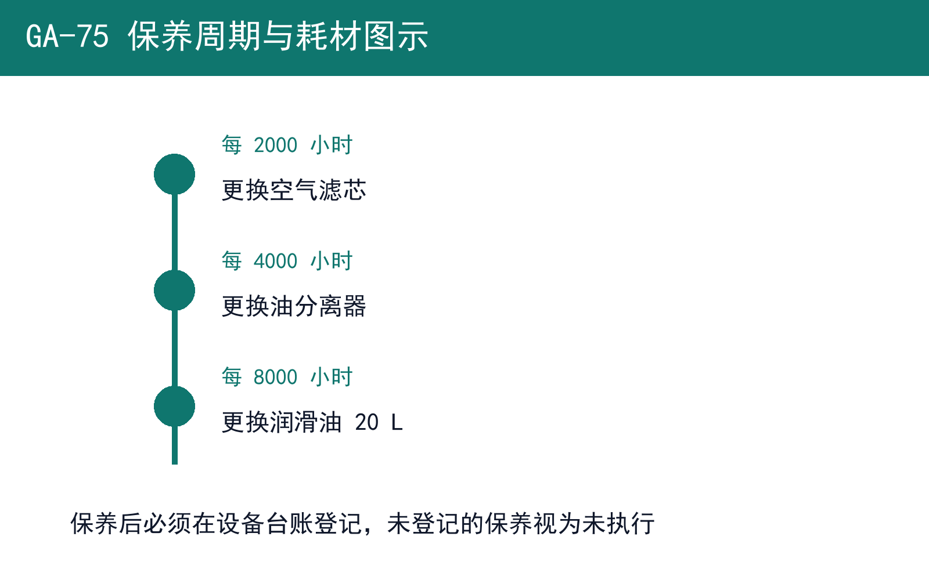
图 3
图 3 保养周期：2000 小时换空气滤芯、4000 小时换油分离器、8000 小时换润滑油 20 L。
保养后必须登记设备台账
问题可以问：空压机多久换一次油分离器

